Slide 1


VY_32_INOVACE_F8-C VY_32_INOVACE_F8-C-10
Elektrický obvod
Základní škola Zlín, Okružní 4685, příspěvková organizace

Slide 2

ELEKTRICKÉ SPOTŘEBIČE
zařízení pro přeměnu elektrické energie v jiné formy energie (tepelnou, světelnou, magnetickou, pohybovou, apod.).
Elektrický obvod
je cesta od zdroje přes spotřebič
a zpět ke zdroji.
PL úkol 1

Slide 3

Co potřebujeme k tomu, aby elektrický spotřebič fungoval?
např. aby se lampa rozsvítila.

Slide 4

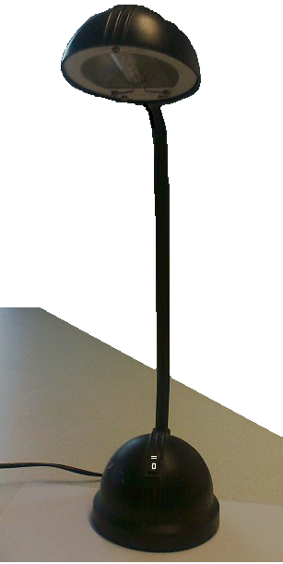
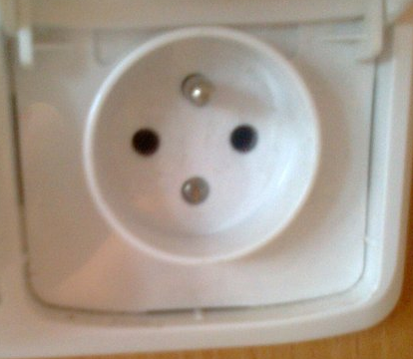
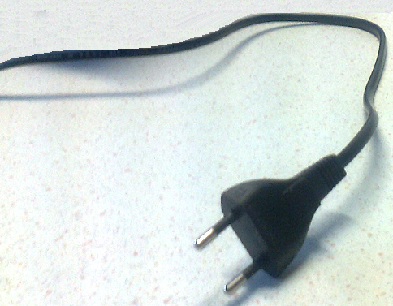
Spotřebič
Zdroj
Vodič

Slide 5
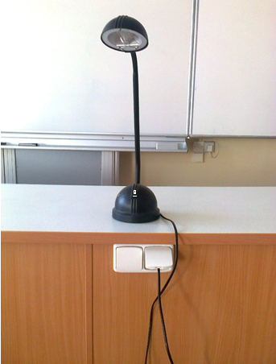
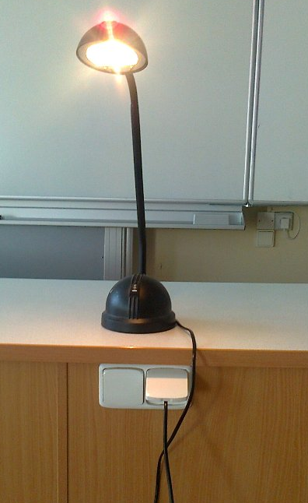
Proč lampa nesvítí?
Obvod musí být uzavřen.

Slide 6
Jaké podmínky musí být splněny, aby obvodem procházel elektrický proud?
PL úkol 2
Zdroj elektrického napětí
Spotřebič
Vodivé spojení částí obvodu
Obvod musí být uzavřen

Slide 7
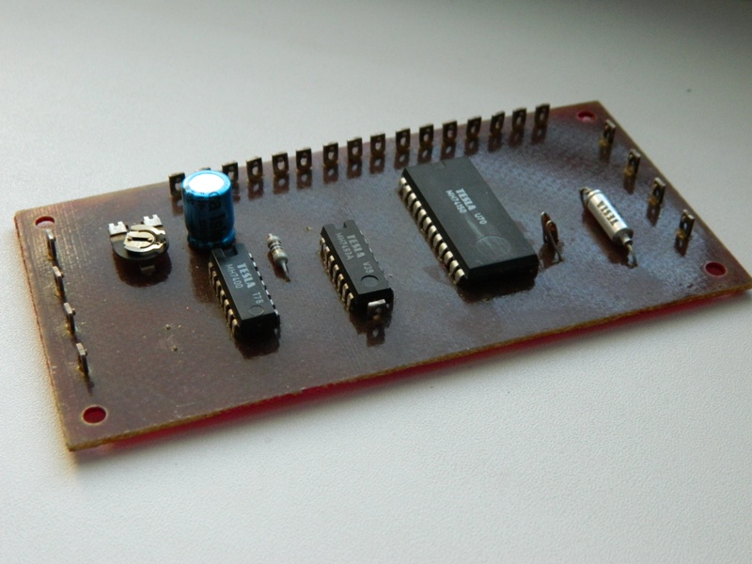
Ukázka elektrického obvodu.

Slide 8
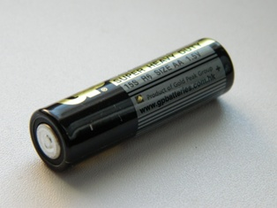
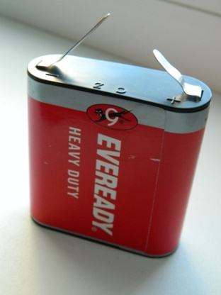
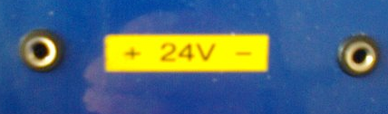
Kreslíme elektrický obvod
Text se skládá z písmen. Elektrický obvod se skládá ze schematických značek.
elektrický článek
baterie elektrických článků
zdroj napětí

Slide 9
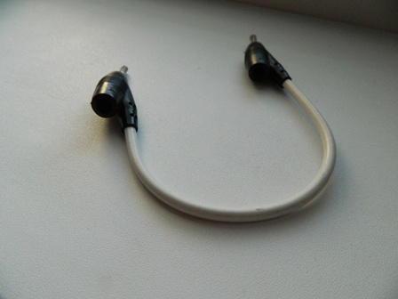
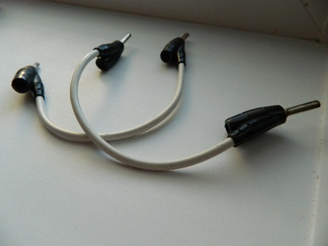
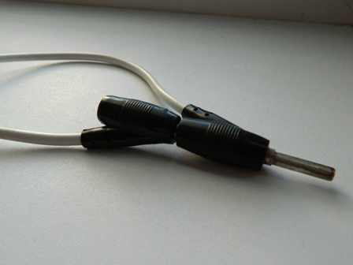
žárovka
vodič
křížení vodičů
uzel

Slide 10
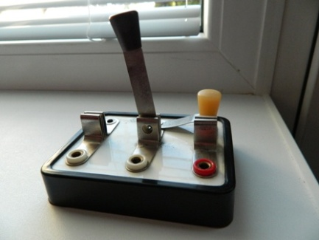
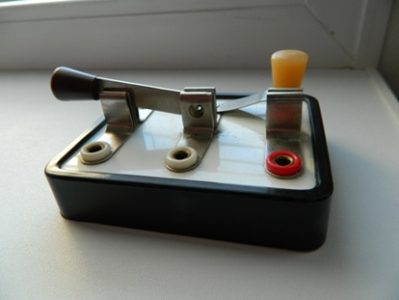
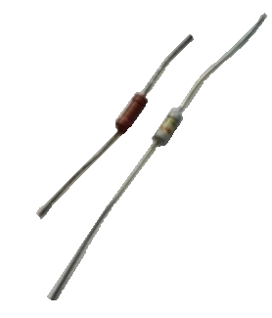
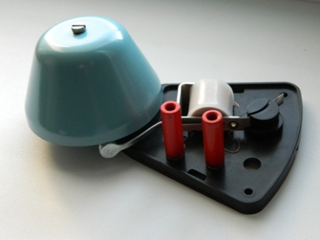
spínač
(otevřený)
spínač
(uzavřený)
rezistor
zvonek
PL úkol 3

Slide 11
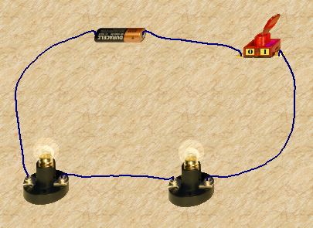
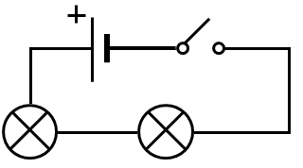
Jednoduchý elektrický obvod
Schéma rýsujeme tužkou.
Sériové zapojení žárovek.
Chybně !

Slide 12
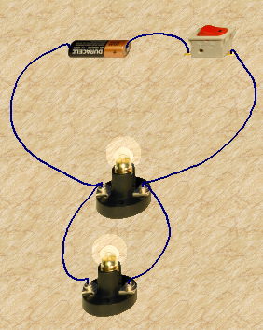
Rozvětvený elektrický obvod
Paralelní zapojení žárovek.
PL úkol 4

Slide 13
Použitá literatura:
doc. RNDr. Růžena Kolářová, CSc., PaedDr. Jiří Bohuněk: Fyzika pro 8. ročník ZŠ
Fotografie: autorka

